Slide 1
Görme Engelliler İçin Market Reyonunda Temel Besin Gıdalarını ve Para Birimlerini Tanıyan Uygulama
Yahya Karaman 211220021

Slide 2
Projenin Tanıtımı
Bu proje, görme engelli bireylerin market reyonunda temel besin gıdalarını ve para birimlerine
tanıyabilmesine yardımcı olan bir mobil uygulama geliştirmeyi amaçlamaktadır.
Mobil kamera kullanılarak anlık görüntü işleme ve makine öğrenmesi teknikleri ile nesnelerin tanınması hedeflenmiştir.

Slide 3
Projenin İşlevi (Genel Özellikler)
Nesne Tanıma: YOLOv8n modeliyle meyve ve sebzelerin tanınması.
Para Tanıma: TL banknotlarının tespiti ve sesli bildirimle kullanıcıya aktarılması.
Canlı Metin Okuyucu: Kamera ile gerçek zamanlı metin tanıma ve okuma (TTS ile).
Sesli Geri Bildirim: Tanıma sonuçlarının ve mod geçişlerinin sesli olarak iletilmesi.
Ayarlar Sayfası: TTS hızı/dili ayarı ve fener kontrolü gibi kişiselleştirme seçenekleri.
Sesli Komut: Mod değişikliği ve kontrol için sesli komut desteği.

Slide 4
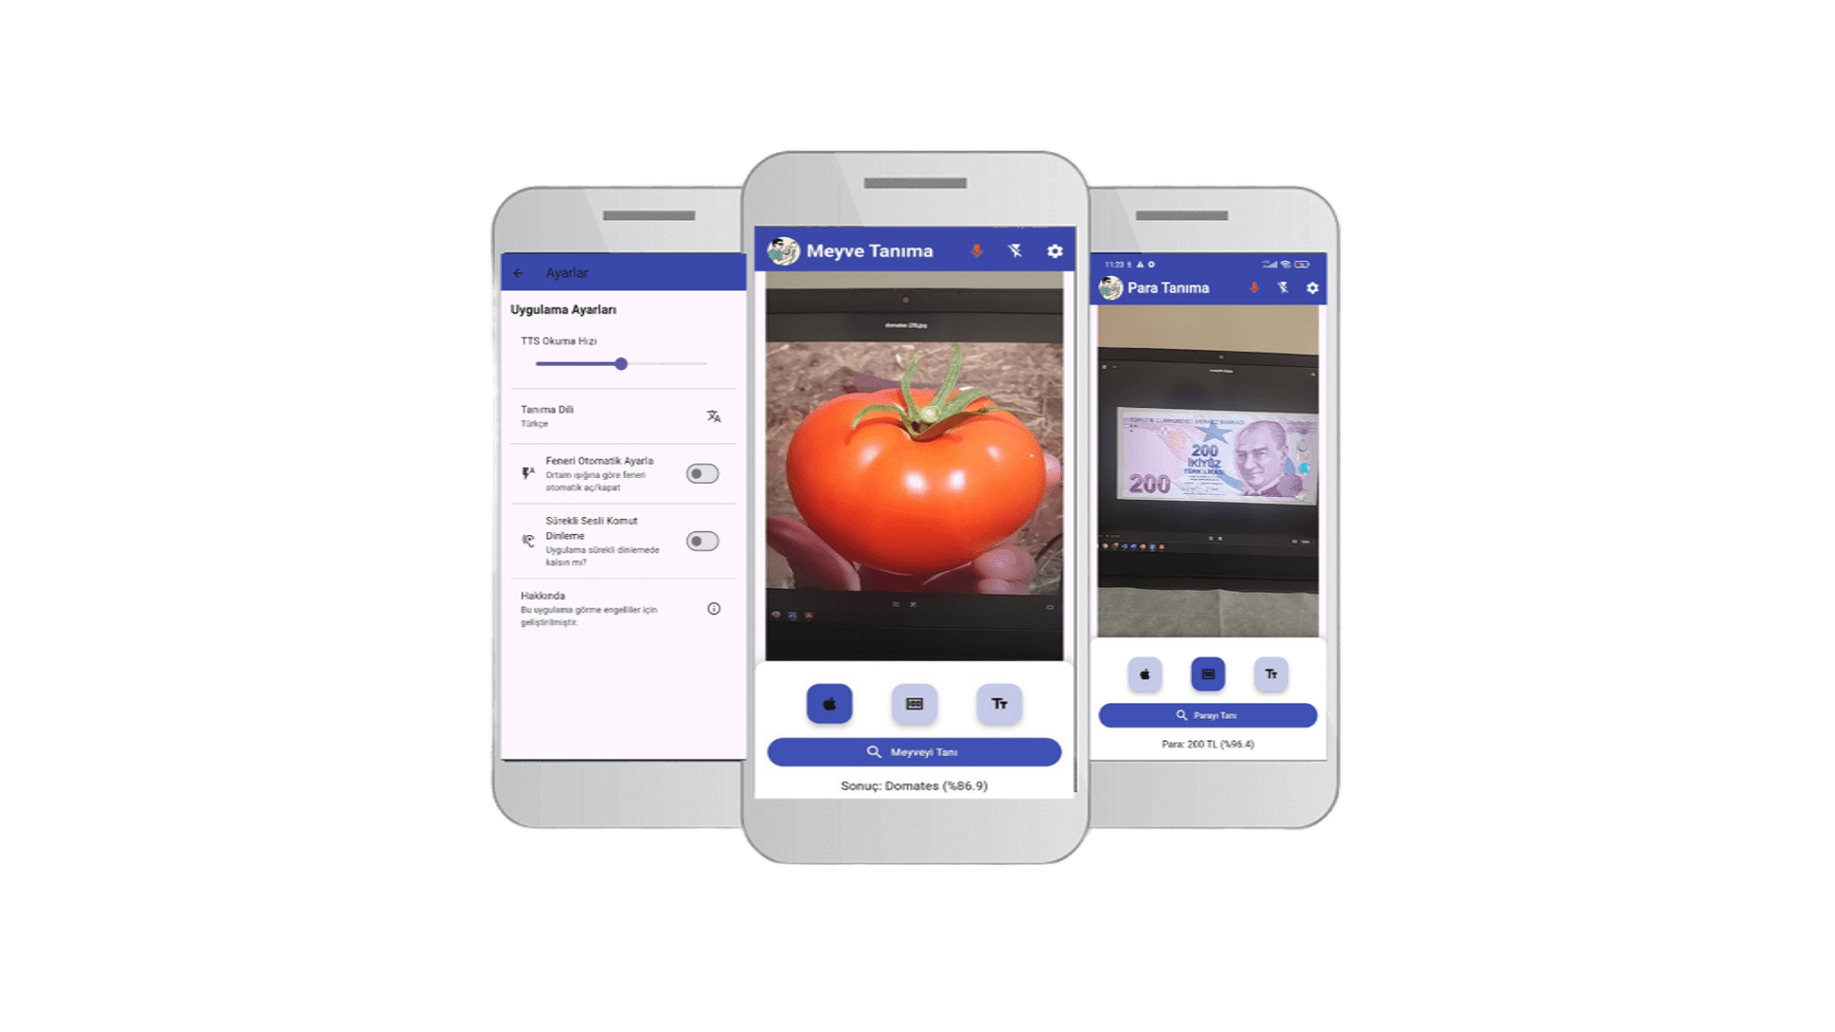
ARAYÜZ SAYFALARI
Ana Sayfa (HomePage)
Üç moddan birini seçme:
Meyve Tanıma
Para Tanıma
Canlı Metin Okuyucu
Kamera önizlemesi ve tanıma sonuçları
Sesli bildirim sistemi
Sesli komut sistemi
El feneri kontrolü
Ayarlar butonu

Slide 5
Proje Hedeflerinin Değerlendirilmesi
1- Nesne Tanıma (Meyve ve Sebze) ✅ Gerçekleşti. YOLOv8 mimarisiyle geliştirilmiş model başarıyla eğitildi ve mobil entegrasyon sağlandı.
Performans optimizasyonları ile daha akıcı çalışması hedeflenmektedir.
2- Banknot Tanıma ✅ Gerçekleşti. TL banknotlarını tanıyan model başarıyla eğitildi ve sistem kararlılığı sağlandı.
Entegrasyon tamamlandı, geliştirme ve iyileştirme çalışmaları devam etmektedir.

Slide 6
Proje Hedeflerinin Değerlendirilmesi - DEVAM
3. Canlı Metin Okuyucu (OCR)
✅ Gerçekleşti.
Google ML Kit ile başarıyla entegre edildi, metinler sesli olarak okunuyor ve ekranda gösteriliyor.
4. Sesli Geri Bildirim (TTS)
✅ Gerçekleşti.
Flutter TTS paketi ile kullanıcıya sesli geri bildirim sağlanıyor.
Ayarlar menüsünden dil ve hız ayarları yapılabiliyor.
5-Sesli Komut Sistemi ✅ Gerçekleşti. Mod değişikliği ve temel kontroller sesli komutlarla yönetilebiliyor. Kullanıcı deneyimini artırmak için aktif şekilde kullanılmaktadır.

Slide 7
Proje Hedeflerinin Değerlendirilmesi - DEVAM
6. Kullanıcı Dostu Arayüz
✅ Gerçekleşti.
Erişilebilirlik odaklı sade ve anlaşılır tasarım.
Üç farklı mod seçimi ve ayar özelleştirme imkânı sunuluyor.
7. Kişiselleştirilebilir Ayarlar Sayfası
✅ Gerçekleşti.
Kullanıcılar, TTS dil ve hız ayarlarını kişiselleştirebiliyor.
Fener kontrolü de ayarlar menüsüne entegre edildi.
8-Ortam Işığına Göre Otomatik Fener Açma Özelliği ✅ Gerçekleşti. Işık sensörü kullanılarak ortam ışığına göre otomatik fener açma-kapama sistemi başarıyla entegre edildi ve test edildi.

Slide 8
GENEL DEĞERLENDİRME
Proje, planlanan tüm işlevleri sorunsuz ve stabil şekilde çalıştırmaktadır.
Nesne tanıma, para tanıma ve canlı metin okuyucu modları başarılı ve hızlı sonuç vermektedir.
Modlar arası geçişler akıcıdır, kullanıcı deneyimini olumsuz etkilememektedir.
Sesli bildirim sistemi, tanıma sonuçlarını anlık ve anlaşılır şekilde kullanıcıya iletmektedir.
Ayarlar sayfasındaki kişiselleştirme seçenekleri (TTS hızı/dili, fener kontrolü) doğru ve etkin şekilde uygulanmaktadır.
Uygulamanın kullanıcı arayüzü sade ve kullanımı kolaydır.
Genel performans beklentileri karşılamakta ve kullanımda herhangi bir kritik hata bulunmamaktadır.
İlerleyen sürümlerde optimizasyonlar ve yeni özelliklerle kullanıcı deneyimi daha da geliştirilecektir.

Slide 9
BENİ DİNLEDİĞİNİZ İÇİN TEŞEKKÜRLER…

